Slide 1
Актуальные аспекты развития современного русского языка I
Markus Giger

Slide 2
Актуальные процессы морфологии: сущест-вительное II (род. и пред. п. ед. ч. м. р. на -у/ю)
B) Пред. п. ед. ч. м. р. на -у/ю:
Плунгян, В. А. 2002. К семантике русского локатива („второго предложного“ падежа). Семиотика и информатика, вып. 37, 2002, с. 229-254 http://www.philology.ru/linguistics2/plungyan-02.htm
D. Brown. 2007. Peripheral functions and overdifferentiation: the Russian second locative. Russian Linguistics 31, 61-76.
Как род. п. ед. ч. м. р. на -у/ю и пред. п. ед. ч. м. р. на -у/ю происходит от бывшей парадигмы с основой на *-u. Как род. п. ед. ч. м. р. на -у/ю и пред. п. ед. ч. м. р. на -у/ю образуется определенной группой слов и специализируется на определенных семантических контекстах. Как пред. п. вообще, он употребляется только с предлогами.

Slide 3
В отличие от окончания -е происходящего от первоначального склонения основ на *-о, окончание -у/ю не употребляется со всеми предлогами управляющими предложным падежом, а только с местными предлогами в и на (но не при, ни о).
Кроме того, и с предлогами в и на окончание -у/ю употребляется только там, где выражено действительно местное отношение, а не переносные значения: находиться в отпуску/в отпуске, но только потребность в отпуске (предлогом в здесь управляет существительное потребность, он не выражает прямое пространственное отношение)
«Особенностью русского языка является то обстоятельство, что окончания -ý, -ю́ сочетаются только с предлогами в, во и на в местном значении. В сочетании, со всеми другими предлогами, а также в сочетании с предлогами в, во и на, употребляемыми не в местном значении, в предложном падеже единств. числа имеется окончание -е, ср. в лесý ∼

Slide 4
разбираться в лéсе. Ввиду этой семантической ограниченности употребления окончаний -ý, -ю́ некоторые исследователи считают возможным выделять эти формы как особый «местный» падеж.» (Исаченко 1957, 165)
По Дюровичу („Paradigmatika spisovnej ruštiny“ 1964, которая опирается на нормативную литературу 50-х гг.) пред. п. ед. ч. м. р. на -у/ю образует более ста неодушевленных существительных, в основном односложных и почти исключительно твердых
В. А. Плунгян говорит о 120 существительных мужского рода и 20 существительных женского рода (3. склонение), поведение которых в основном одинаково, хотя разница между двумя окончаниями у них только в ударении: пыль – о пыли – в пыли.

Slide 5
Окончание -у/ю «второго предложного» всегда под ударением
Браун (Brown 2007) насчитал в «Грамматическом словаре» А. А. Зализняка с 1977 г. 88 существительных м. р. и 20 существительных ж. р. с облигаторным «вторым предложным» и к тому 30 существительных м. р. и 6 существительных ж. р. с конкуренцией
Таким образом можно и здесь говорить о маргинальной (частичной, выступающей только с определенной группой слов) граммемой, подобно как в случае «второго родительного» (напр. И. А. Мельчук, но ср. уже Исаченко)
Браун (Brown 2007, 69) называет «второй предложный» «под-падежом» („sub-case“), который находится в оппозиции только к основному предложному падежу, но не к остальным падежам

Slide 6
В маленькой группе слов, как мы видели, и в прямом местном значении можно наблюдать конкуренцию между обоими окончаниями (сидеть на дубý – сидеть на дýбe, лежать на снегý – лежать на снéгe).
В связи с атрибутом у существительных с конкуренцией употребляется чаще всего окончание -е: в сокý – в томатном соке, в дымý – в густóм дыме. Это явление указывает на тенденцию к адвербиализации и фразеологизации окончания -у/ю, как мы это видели и у «второго родительного»
Надо тут, однако, отличать существительные (точнее говоря, сочетания предлога со существительным) с конкуренцией и без конкуренции окончания. Об этом писал уже А. В. Исаченко:

Slide 7
«Формы на -ý или -ю́ обязательны после предлогов в, во и на с местным значением в следующих словах: (…) Эти слова образуют предложный падеж единств. числа на -ý или -ю́ независимо от того, имеется ли при них определение или нет.»
Пребывание Хаммаршельда на каком бы то ни было посту абсолютно немыслимо. (Pravda 1961) (Brown 2007)
Существительное пост используется в сочетании с предлогом на в местном значении по Зализняку (Грамматический словарь) облигаторно, т. е. даже относительно длинное определение на каком бы то ни было не может вести здесь к употреблению окончания -е

Slide 8
Ср. также: «В современном языке это правило [правило об определении, которое ведет к употреблению окончания -е у существительного, MG] не действует; сочетание в цинковом гробу воспринимается как нормативное.» (Морфология совр. русского языка, СПб. 2008, 160).
Однако, Плунгян (2002) упоминает, что в гробе – церковнославянизм и встретить это сочетание можно прежде всего в Библии: «Кроме устойчивого сочетания в поте лица, сохраняющего церковнославянскую морфологию (аналогично и во гробе, преимущественно в евангельских контекстах)». И по Зализняку окончание -у в сочетании в гробу – облигаторное.
Из-за этого вполне естественно, что «в цинковом гробу воспринимается как нормативное», как пишет петер-бургская «Морфология», но правило всё-таки действует, но только у тех существительных (сочетаний), где окончание -у/ю не является облигаторным.

Slide 9
Это очень важная разница между «вторым родительным» и «вторым предложным» – второй родительный никогда (или почти никогда, если исходить из Земской) не является облигаторным. Его частота – ниже, при преподавании русского языка как иностранного на него можно обратить внимание позже. Против того, о сочетании в шкафу надо информировать учащихся русскому языку как иностранному уже практически с начала.
И «второй предложный» был объектом исследований с помощью анкет во второй половине 60. гг. Ср. результаты Крысина (1974, 177), касающиеся трех разных контекстов:

Slide 10
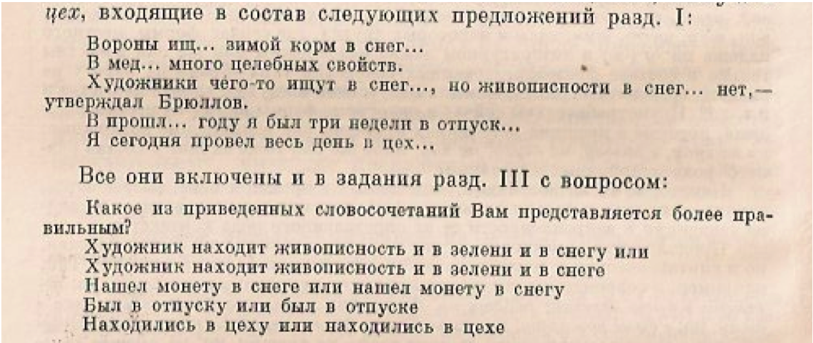
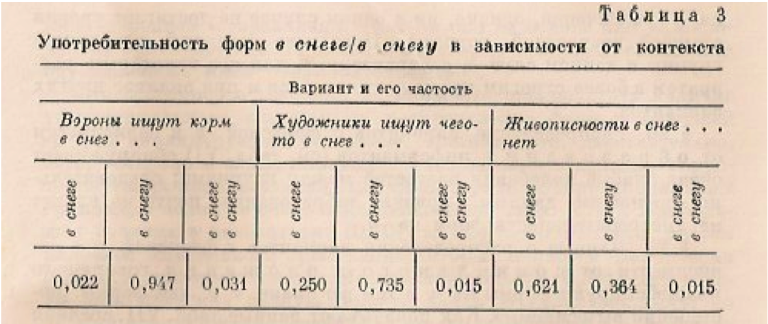

Slide 11
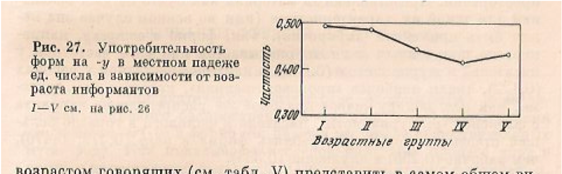
Частота окончания -у/ю медленно уменьшалась в группах информаторов разного возраста:
Однако, небольшое увеличение частоты у самого молодого поколения повторилось в более позднем исследовании Брауна (Brown 2007, 68), хотя здесь, конечно, совсем иное «самое молодое поколение», чем в 60. гг., так что об однозначном уменьшении частоты говорить на самом деле невозможно…

Slide 12
Не редки случаи слов, у которых один предлог (в или на) сочетается с окончанием -у/ю, а другой – нет, вопреки тому, что один и другой выражают пространственные отношения: ср. слово таз: лежать в тазу [*тазе] vs. надпись на тазе [*тазу] (пример из Плунгяня 2002, но см. и Зализняк, Грамм. словарь)
«Таким образом, и в этом случае простого указания на семантику местонахождения явно недостаточно: одни ситуации местонахождения оказываются подходящими для оформления их локативом [окончанием -у/ю, MG], а другие (на первый взгляд, очень похожие) - нет.» (Плунгян 2002)
Окончание -у/ю выражает «жесткие» и тем прототипические пространственные отношения

Slide 13
«Подобно тому, как вода во время отлива уходит со всей поверхности, оставаясь только в самых глубоких и защищенных впадинах, так и грамматическая категория, уходя из языка, на последних стадиях сохраняется только в самых основных, прототипических контекстах (очевидным образом, это прежде всего просто те контексты, в которых она чаще всего употребляется и которые лучше сохраняются в памяти говорящих)» (Плунгян 2002)
Браун (Brown 2007) добавляет, что существительные обладающие формой «второго предложного» статистически чаще встречаются во форме предложного падежа, т. е. частота предложного падежа как такового (несмотря на окончание) у них выше, чем у существительных без формы «второго предложного».

Slide 14
Окончание -у/ю не является продуктивным, класс существительных образующих эту форму, не открыт (Плунгян 2002)
Наоборот, количество существительных мужского рода, образующих пред. п. ед. ч. на -е и -у/ю с указанной семантической оппозицией, постепенно сокращается за последние сто лет, среди них нет новых слов иностранного происхождения, хотя некоторые старые заимствованные слова (суп, шкаф и т. д.) окончанием -у/ю обладают
Самую широкую распространенность пред. п. ед. ч. м. р. на -у/ю можно, по Плунгяну, наблюдать в русском языке XVII в., т. е. раньше, чем у «второго родительного»
Однако, как показывает Браун с указанием на богатую литературу, современную дистрибуцию, современные условия употребления, нельзя найти в русских текстах до половины XVII в.

Slide 15
Шире опять употребляется окончание -у/ю в нелитературных формах русского языка, в просторечии и некоторых диалектах, но это не значит автоматически, что в этих кодах наблюдаются те же условия дистрибуции, как в литературном языке – чаще всего более часто употребляется окончание -у/ю как таковое, но без специфической семантики (также как и в других славянских языках)
Региональное происхождение анкетированных (Крысин 1974) практически не играет роли. Чуть повыше частота окончания -у/ю у носителей русского языка из Беларуси и Украины
«Имея в виду малую величину расхождений, можно предполагать, что это влияние незначительно, что территориальные различия нивелируются.» (Крысин 1974, 179)

Slide 16
Это интересно, потому что ситуация в отдельных диалектах разная: по Аванесову (1964, 108) у северорусских диалектов подобная система как в литературном языке, а в южнорусских и прежде всего в югозападнорусских диалектах окончание -у/ю имеет более высокую частоту
«Характерно при этом, что в современных диалектах (любых) формы на -у развиты значительно более широко, чем в литературном языке. Особенно широко они распространены на юге.» (Мещерский 1972, 133)
См. отсутствие специальной семантики окончания -у/ю в примерах из диалектов: в городу, на поезду, в Курску, при отцу, при Миколаю, о берегу, о мужу (Мещерский)
Ср. примеры из XVII в.: при мосту, при генеральном миру, о корму, о боевом строю («Ведомости», «Письма и бумаги Петра I»)

Slide 17
В XVII в. можно по Брауну найти окончание -у/ю и у одушевленных существительных мужского рода
Как географическая (по Аванесову), так и функциональная дистрибуция вызывает вопрос про возможный языковой контакт (опять с финно-угорскими языками, так как эти языки обладают богатой системой местных падежей), но опять же тут проблема относительно поздних свидетельств для современной дистрибуции
Интересным был бы подробный корпусный анализ в лит. русс. языке XX и XXI вв., также как и более подробный диахронный анализ

Slide 18
C) Им. п. мн. ч. м. р. на -а/я
Конкуренция между окончаниями /i/ и /a/: глаз – глаза, профессор – профессора vs. стол – столы, президент – президенты; слесарь – слесаря/слесари, трактор – тракторы/трактора
Окончание -а/я всегда под ударением, кроме случаев с расширением основы фонемой /j/: стул – стулья, брат – братья, но друг - друзья
С точки зрения истории русского языка и славянских языков окончание -а/я является инновацией, первоначально его в им. п. мн. ч. м. р. не было. Происхождение неясное, может быть из дв. ч. (им. п. дв. ч. м. р. на -а, напр. СТОЛА «два стола», через случаи парных органов тела как глаз, глаза могло произойти переосмысление как мн. ч.). В текстах показывается с конца XV/начала XVI в. Распространяется только с XVII в., но главным образом в XIX и XX вв.

Slide 19
Крысин (1974) указывает на то, что Ломоносов (1755) перечислил 11 слов с им. п. мн. ч. м. р. на -а/я, Востоков (1831) 70, Чернышев (1914) 150 а более поздние исследования 500 и больше
В отличии от других вариантных окончаний, о которых мы до сих пор говорили, им. п. мн. ч. м. р. на -а/я продуктивен. Это показывает главным образом большое количество слов иностранного происхождения между существительными мужского рода, образующими им. п. мн. ч. м. р. на -а/я
С этим связана экспрессивность, разговорность, иногда ненормативность этого окончания в ряде случаев:
„Seit dem Ende des 18. Jh. nimmt die Zahl solcher Plurale immer zu, am Ende des 19. und Anfang des 20. Jh. kann man von einem „Siegeszug“ derselben sprechen, bis um 1950

Slide 20
herum die Regelbücher und Schulen scharf dagegen eingreifen. Dass dem Ausgang -а, -я gegenüber demjenigen auf betontes und noch mehr auf unbetontes -и, -ы häufig etwas Familiäres, Vulgäres, Schnoddriges anhaftet, hatte man schon lange erkannt.“ (V. Kiparsky, Russische historische Grammatik II, Heidelberg 1967, 45)
Это историческое развитие описывают и Панов и др. (1968). Но кроме того они указывают на то, что относительно часто окончание /a/ в им. п. мн. ч. м. р. связано с определенной профессиональной средой
Напр. авторы показывают, что рабочие предпочитают форму тракторá (61,6%), а писатели и журналисты – трáкторы (тракторá приводит 40,6% из них). Но форму редакторá предпочитает 25% писателей и журналистов, а только 16,9% рабочих…

Slide 21
Ср. и Крысин (1974, 183); региональное происхождение информаторов опять не является сигнификативным, по Крысину определенное влияние можно наблюдать у неодушевленных существительных на севере России
Данное явление – влияние профессиональной среды на выбор падежной формы – остается по видимому продуктивным, т. е. новые слова участвуют в данной стилистической оппозиции:

Slide 22
Вопрос № 251799: «Добрый день. Запуталась со множественным числом слова "сервер". Подскажите, пожалуйста, как правильно.» - Ответ справочной службы русского языка: «Литературная норма: сЕрверы, хотя в профессиональной речи компьютерщиков нередко можно встретить вариант серверА.» (http://www.gramota.ru/forum/veche/97276/)
«Драйвера или драйверы (мн.ч)? Как правильно пишется? Есть ли установленное правило? Например на сайте GIGABYTE раздел называется драйверы, а на сайте AMD -- драйвера ))).» - «С точки зрения русского языка правильнее использовать окончание "ы". Но во многих профессиональных сленгах в качестве множественного используется именно "а". Как пример: человек, не причастный к экономике будет говорить "бухгалтеры", а человек "в теме", который использует сленг, скажет

Slide 23
"бухгалтера", то же самое — "договоры" и "договора". Если исходить из примера выше, то в "компьютерном сленге" будет правильно "драйвера". А в общепринятой речи — "драйверы".» (http://otvety.google.ru/otvety/thread?tid=259284b1fea4619e)
См. тоже:
https://rg.ru/2015/03/19/koroleva.html
https://rg.ru/2016/07/14/kak-pravilno-govorit-kremy-i-sousy-ili-krema-i-sousa.html
Зализняк (Грамматический словарь) употребляет квалификатор проф., чтобы указать на связь формы им. п. мн. ч. с окончанием -а/я с определенной профессиональной средой

Slide 24
Однако это нельзя обобщить, как утверждают Панов и др. (1968, 213): отношения в разных группах слов остаются разными; Крысин (1974, 180) указывает на то, что есть слова, которые начали в XIX в. образовать форму им. п. мн. ч. м. р. на -а/я, и позже эта форма перестала употребляться.
Другие существительные за это время форму образовать начали
Напр. у слов дья́кон, пи́сарь a при́став ,начальник полиции небольшого административного района в царской Россииʻ является по Зализняку (Грамм. словарь) окончание -а/я сегодня устаревшим, что, может быть, связано с тем, что данные слова как таковые менее актуальны, чем раньше

Slide 25
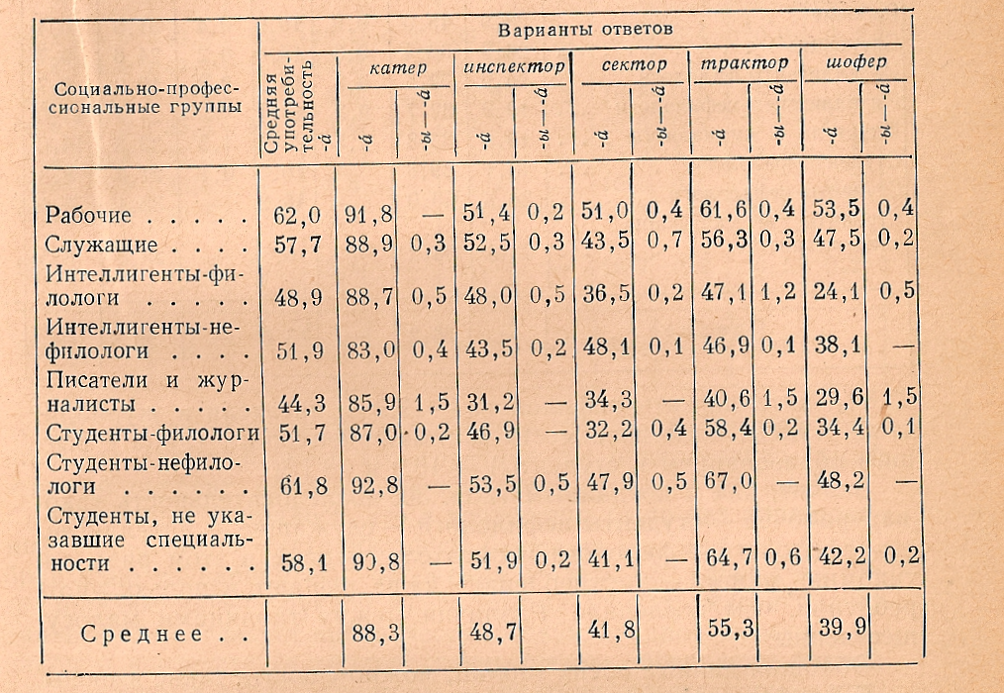

Slide 26
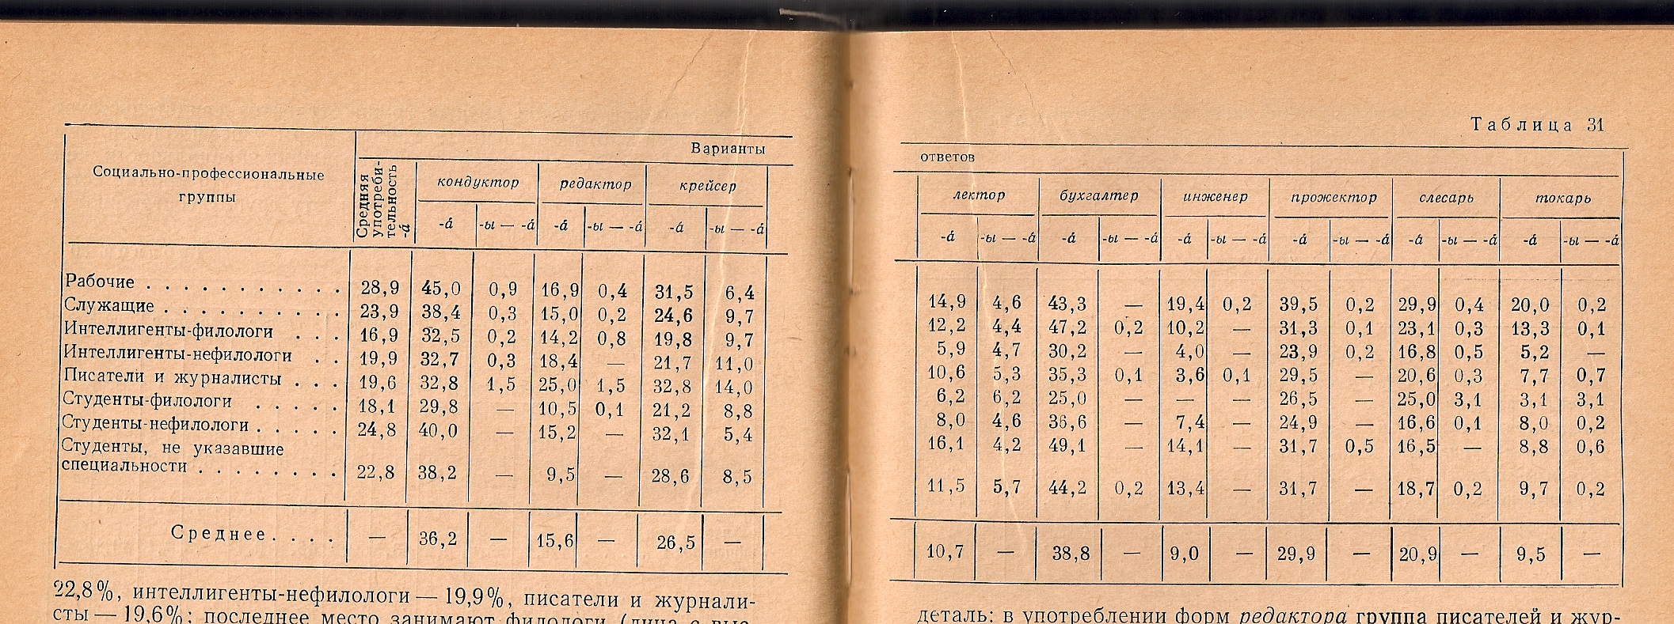

Slide 27
